Slide 1

Тема курсової роботи “База даних інтернет-магазину парфумів”
Виконав: студент групи ІПЗ-23-1
Риженко Ян Віталійович
Керівник: Кравченко Світлана Миколаївна

Slide 2
Актуальність
Актуальність теми "База даних інтернет-магазину парфумів" обумовлена швидким зростанням онлайн-торгівлі, необхідністю ефективного управління інформацією про товари, замовлення та клієнтів, а також важливістю автоматизації процесів. Сучасна база даних є ключовим інструментом для забезпечення конкурентоспроможності, аналізу попиту та персоналізації обслуговування, що робить її невід'ємною частиною успішного функціонування інтернет-магазину.

Slide 3


Популярні інтернет-магазини, які спеціалізуються на товарах б’юті індустрії та парфумах.

Slide 4



Засоби та інструменти розробки

Slide 5

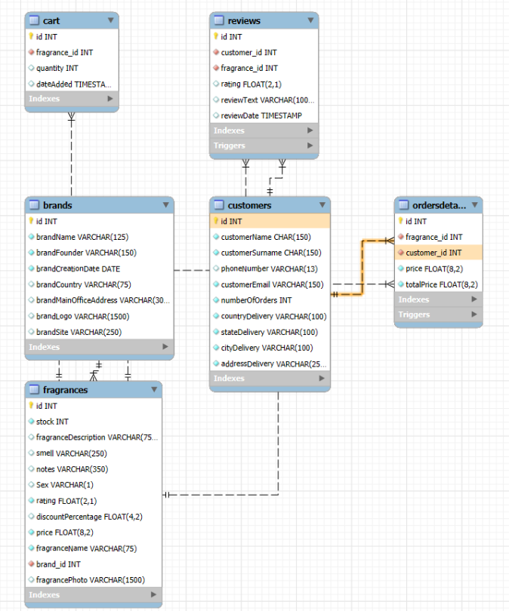
Діаграма бази даних

